Slide 1
Autómatas Programables
Máster de Ingeniería Industrial
Ángel Gaspar González Rodríguez
Universidad de Jaén

Slide 2
Características de un autómata programable Arquitectura interna de un PLC Ciclo de ejecución Tipos de datos del S7-1200 y direccionamiento Lenguajes de programación
Índice

Slide 3
Características de un autómata programable
Definición
Características generales de los PLCs
Características de los S7-1200
1

Slide 4
Tecnologías y definición
Tecnología cableada → Eléctrica, neumática, hidráulica…
Tecnología programada → Microcontroladores, microprocesadores, autómatas.
Autómata programable → Aparato electrónico programable por el usuario destinado a controlar el funcionamiento de máquinas o de procesos lógicos secuenciales. Consta de:
Dispositivo de alimentación.
Interfaz de entradas – salidas.
Tarjeta procesadora.
Tarjeta de memoria.
Se conoce también por PLC (Programmable Logic Controller)
E

Slide 5
Características generales. Ventajas
Bajo precio (aunque depende de la gama)
Reducido tamaño respecto a paneles de lógica cableada
Versatilidad, adaptable a diferentes tareas o estaciones
Puede gobernar más de una máquina o sistema
Fiabilidad
Fácil instalación y mantenimiento
Posibilidad de expansión
Permite la simulación offline y la depuración online
Facilita la gestión y registro de alarmas y fallos
Facilidades de comunicación con otros programables → control distribuido y jerarquizado
Más preciso (p.ej. temporizadores) y rápido que lógica cableada
Apropiado para el ambiente industrial
C-E

Slide 6
Ambiente industrial
Ambiente Físico y mecánico
Vibraciones
Choques
Humedad
Temperatura
Polución Química
Gases Corrosivos
Vapores de hidrocarburos
Polvos metálicos
Polvo en general
Perturbaciones eléctricas
F.e.m termoeléctricas
Cargas elecrostáticoas
Ruido electromagnético
C

Slide 7
Características generales. Inconvenientes
Existen distintos tipos de lenguajes de programación estandarizados, y dentro de cada tipo, formatos diferentes para cada marca
La tecnología es muy cerrada a los fabricantes
Utilización de PLCs de diferentes fabricantes en una misma planta puede ser costoso (adquisición de software) y complejo (comunicación entre los mismos)
El costo del equipo puede ser considerable para tareas poco complejas
Se necesitan técnicos adiestrados para su uso y mantenimiento
C

Slide 8
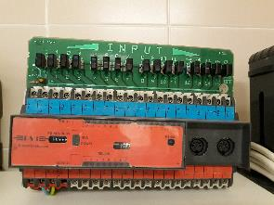
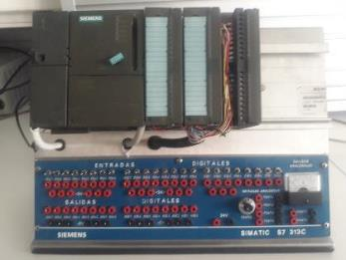
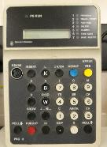
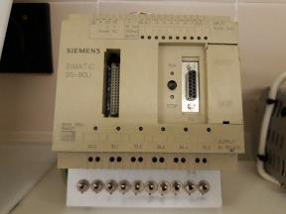
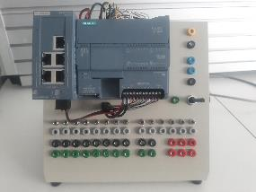
Características S7-1200. Evolución autómatas
Siemens Simatic S7-314
Se muestran con
bastidores para
desarrollo
Programadora
y PLC
Klockner Moller
Siemens Simatic S5
Siemens S7-1200

Slide 9
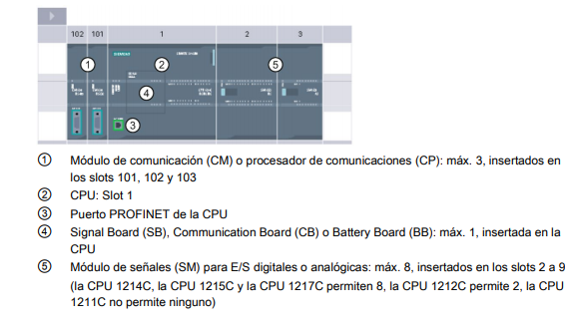
Características S7-1214
Datos técnicos |  | Valor
Memoría de usuario | Trabajo | 75 Kbytes
 | Carga | 4 Mbytes internos + SD card
 | EEPROM | 10 Kbytes
Entradas y salidas digitales |  | 14 entradas /10 salidas
Entradas y salidas analógicas |  | 2 entradas
Imagen de proceso |  | 1024 bytes de entradas (I) 1024 bytes de salidas (Q)
Memoria de bits (M) |  | 8192 bytes
Memoria temporal (local) |  | 24 kBytes
Posibilidad de módulos SM |  | 8 SMs max.
Expansión de módulos SB, CB, BB |  | 1 max.
Expansión de módulos de comunicación |  | 3 CMs max.
Contadores de alta velocidad |  | 6
Salidas PTO o PWM |  | 4
Tipo de instrucción | Velocidad de ejecución
Boolean | 0.08 μs/instrucción
Mover Word | 1.7 μs/instrucción
Operación con reales | 2.3 μs/instrucción
C-E
Notes:
Memoria de carga: no volátil; programa de usuario, datosy y configuración. Puede ser sustituida por una memory card
Memoria de trabajo: es volátil. Almacena las partes del programa de usuario que son relevantes para la ejecución del programa; la CPU copia elementos del proyecto desde la memoria de carga a la memoria de trabajo.
EEPROM, copia no volátil de la memoria de trabajo en caso de pérdida de alimentación. Su utilización debe estar previamente configurado.
SB: modulo de salidas analógicas
CB: modulo (board) de comunicaciones
BB: módulo de batería

Slide 10
Arquitectura interna de un PLC
Diagrama de Bloques
Entradas
Salidas
2

Slide 11
Arquitectura interna de un PLC
Pueden componer un único bloque o corresponder a varios módulos
MEMORIA DE PROGRAMA
FUENTE DE ALIMENTACIÓN
BATERÍA
Bus interno
INTERFACES DE ENTRADA
MEMORIA DE DATOS
UNIDAD CENTRAL
MEMORIA IMAGEN E/S
INTERFACES DE SALIDA
TEMPORIZADORES
CONTADORES
E

Slide 12
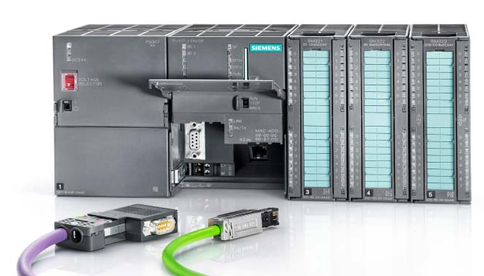
S7-314 Multimodular y S7-1200 compacto
C
Power supply
AI/AO
DI
DO
Signal modules

Slide 13
Módulo de Entradas Digitales
Módulo de Entradas Digitales PLC S7 - 314
Conexión de entradas de contactos
Borne 1 (L+)
1
L
+
Borne 2 (E4.0))
0
2
1
3
2
4
L+
3
5
4
6
Relé térmico
L1
L3
L5
95
E4.0
5
7
E4.1
6
8
7
9
E4.2
L2
L4
L6
96
...
0
1
2
Diagrama de conexiones
Contacto NC
M
1
1
3
11
12
2
1
4
3
1
5
4
1
6
Contacto NO
5
1
7
6
1
8
13
14
7
1
9
Borne 19 (E5.7)
2
0
x
2
M
Borne 20 (M)
3
4
Número de canal
Indicador de estado (Verde)
Se pueden conectar sensores electrónicos de tipo pnp (en este módulo concreto de entradas)
E

Slide 14
Módulo de Salidas Digitales
Módulo de salidas digitales
Borne 1 (L+)
1
1L
+
Conexión para accionar el relé de alimentación de un contactor
Borne 2 (A8.0))
0
2
1
3
2
4
3
5
4
6
5
7
6
8
7
9
10
1M
24 Vac o 220 Vac
11
2L
+
Elemento eléctrico a
0
1
2
accionar:
1
1
3
lámpara, relé, bobina
2
1
4
1L+0
3
1
5
de continua
L+
4
1
6
5
1
7
A8.0
6
1
8
7
1
9
K1M
Borne 19 (A9.7)
2
0
x
2
2M
Bo
rne 20 (2M)
3
4
Número de canal
1M
M
Indicador de estado (Verde)
N
Relé con bobina accionable a 24 Vdc
El módulo de salida de S7-300 sólo acepta salida de fuente (carga entre la salida y 0V) para la configuración pnp
El módulo de salida de S7-1200 integrado es igual.
El módulo de salida 1222 acepta salida de fuente (carga entre salida y 0V) o de sumidero (carga entre 24V y la salida, con lógica negativa)
E

Slide 15
Ciclo de ejecución
3

Slide 16
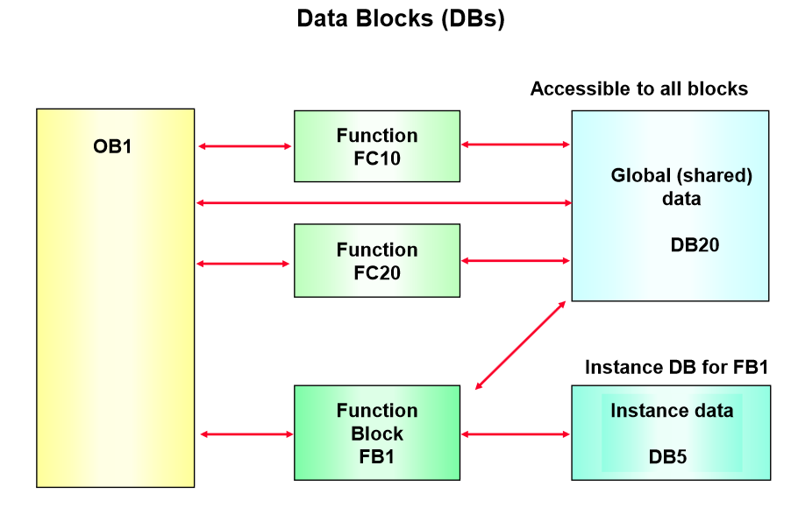
Estructura básica de un programa
C

Slide 17
Bloques de organización
Tipo de alarma | Bloque de organización | Tipo de alarma | Bloque de organización
Ciclo libre | OB 1 | Errores asíncronos | OB 80 Error de tiempo OB 81 Fallo de alimentación OB 82 Alarma de diagnóstico OB 83 Alarma de presencia de módulo OB 84 Avería de CPU OB 85 Error de ejecución del programa OB 86 Fallo del bastidor OB 87 Error de comunicación
Alarmas horarias | OB 10 a OB 17
Alarmas de retardo | OB 20 a OB 23
Alarmas cíclicas | OB 30 a OB 38
Alarmas de proceso | OB 40 a OB 47
Error de redundancia | OB 70 y OB 72
Arranque | OB 100 Rearranque completo en caliente OB 101 Rearranque normal OB 102 Arranque en frío
Errores síncronos | OB 121 Error de programación OB 122 Error de acceso a la periferia
D

Slide 18
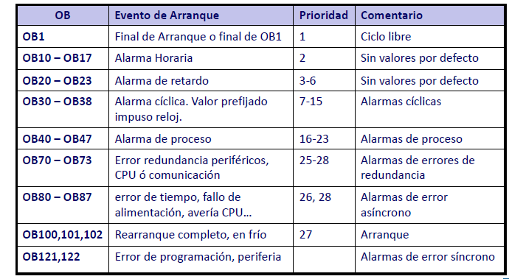
Bloques de organización y prioridades
D

Slide 19

Ciclo de ejecución y Prioridad en la ejecución de tareas
T. Maestra |  | T. Rápida |  | Interrup.
Entradas
 |  | Entr. R
 |  | Prog. R
 |  | Sal. R
Salidas
Entradas
 |  | Entr. R
 |  |  |  | Entr. I
 |  |  |  | Prog. I
 |  |  |  | Sal. I
 |  | Sal. R
Salidas
Módulo de entradas
Prog
Lectura de entradas
rama
Ejecución de programa
Pro
Módulo de salidas
Pro
Asignación de salidas
gr. R
grama
E
¡¡ Se completa
cada pocos ms !!
Notes:
La tarea rápida se programa opcionalmente. Su ejecución es más prioritaria que la tarea maestra, y es periódica, dado que si fuera cíclica impediría la ejecución de la tarea maestra de menor prioridad. Los programas asociados a esta tarea deben ser de corta duración para no retardar la ejecución de la tarea maestra.

Slide 20
Tarea maestra
X4
Cond_A
El programa ejecuta
TODAS
las líneas
del programa
(salvo las saltadas
con JMP)
X5
(S)
4 *
Sal1, Sal2
X4
(R)
Cond_A
X5
Cond_B
X6
(S)
5
Sal1
X5
.
.
.
IF X4 AND Cond_A THEN
X4:= 0;
X5:= 1;
ELSIF X5 AND Cond_B THEN
X4:= 0;
X5:= 1;
END_IF;
(R)
Cond_B
X4
Sal1
6
( )
X5
X4
Sal2
SAL1 := X4 OR X5;
SAL2 := X4;
( )
C

Slide 21
Tipos de datos del s7-1200
4

Slide 22
Tipos de datos del S7-1200
Se aplica a Entradas I, Salidas Q y Memoria
Tipo de datos | Num bits | Representación | Rango numérico | Ejemplos de constante | Ejemplos de dirección
Bool | 1 | Booleano | FALSE o TRUE | TRUE, 1, | I1.0 Q0.1 M50.7 o MX50.7 DB1.DBX2.3
 |  | Binario | 0 ó 1 | 0, 2#0
 |  | Octal | 8#0 ó 8#1 | 8#1
 |  | Hexadecimal | 16#0 ó 16#1 | 16#1
Byte | 8 | Binario | 2#0 a 2#11111111 | 2#00001111 | IB2 MB10 DB1.DBB4
 |  | Entero sin signo | 0 a 255 | 15
 |  | Octal | 8#0 a 8#377 | 8#17
 |  | Hexadecimal | B#16#0 a B#16#FF | B#16#F, 16#F
Word | 16 | Binario | 2#0 a 2#1111…(16)..1 | 2#1111000011110000 | MW10 DB1.DBW2
 |  | Entero sin signo | 0 a 65535 | 61680
 |  | Octal | 8#0 a 8#177777 | 8#170360
 |  | Hexadecimal | W#16#0 a W#16#FFFF, 16#0 a 16#FFFF | W#16#F0F0, 16#F0F0
DWord | 32 | Binario | 2#0 a 2#11111…(32)..1 | 2#111100001111111100 001111 | MD10 DB1.DBD8
 |  | Entero sin signo | 0 a 4294967295 | 15793935
 |  | Octal | 8#0 a 8#37777777777 | 8#74177417
 |  | Hexadecimal | DW#16#0000_0000 a DW#16#FFFF_FFFF, 16#0000_0000 a 16#FFFF_FFFF | DW#16#F0FF0F 16#F0FF0F
C

Slide 23
Tipos de datos enteros y reales. Para operaciones
Tipo de datos | Num Bits | Rango numérico | Ejemplos de constante | Dirección Ejemplos
USInt | 8 | 0 a 255 | 78, 2#01001110 | MB0, DB1.DBB4
SInt | 8 | -128 a 127 | +50, 16#50
UInt | 16 | 0 a 65.535 | 65295, 0 | MW2, DB1.DBW2
Int | 16 | -32 768 a 32 767 | -30000, +30000
UDInt | 32 | 0 a 4.294.967.295 | 4042322160 | MD6, DB1.DBD8
DInt | 32 | -2.147.483.648 a 2.147.483.647 | -2131754992
Tipo de datos | Tamaño en bits | Rango numérico | Ejemplos de constante | Ejemplos de dirección
Real | 32 | -3.402823e+38 a −1.175 495e-38, ±0, +1.175 495e-38 a +3.402823e+38 | 123.456, -3.4, 1.0e-5 | MD100, DB1.DBD8
LReal | 64 | -1,7976931e+308 a -2,2250738e-308, ±0, +2,2250738e-308 a +1,797693e+308 | 12345,123456789e+40, 1.2E+40 | Nombre_DB.nombre_var
Tipo de datos | Tamaño | Rango | Ejemplos de entrada de constantes
Time | 32 bits | T#-24d_20h_31m_23s_648ms a T#24d_20h_31m_23s_647ms Almacenado como: -2.147.483.648 ms hasta +2.147.483.647 ms | T#5m_30s T#1d_2h_15m_30s_45ms TIME#10d20h30m20s630ms 500h10000ms 10d20h30m20s630ms
C
Notes:
En función de cómo se utilizan en instrucciones aritméticas y de comparación, pueden ser ...

Slide 24
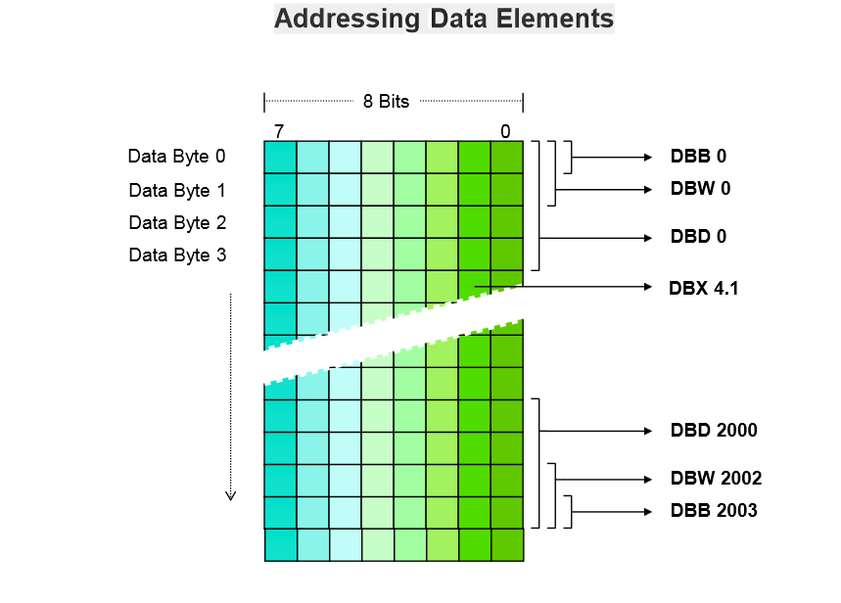
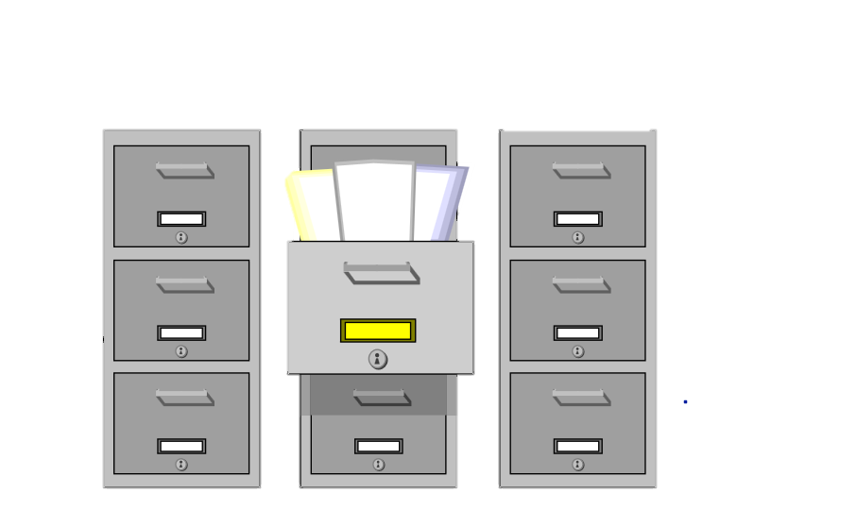
Direccionamiento (numeración) de la memoria
Direccionamiento de elementos
Byte de Memoria 0
Byte de Memoria 1
Byte de Memoria 2
Byte de Memoria 3
MB0
MW0
MD0
Mx4.1 o M4.1
MD 2000
MW 2002
MB 2003
E

Slide 25
Lenguajes de programación
5

Slide 26
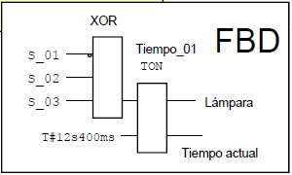
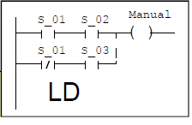
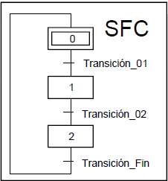
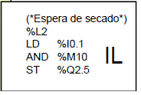
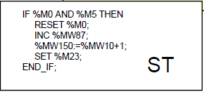
Lenguajes de programación
Nombre | Abrev. | En Siemens | Tipo
Diagrama de Escalera o de contactos | LD | KOP | Gráfico
Diagrama de Bloques Funcionales | FBD | FUP | Gráfico
Grafcet --Sequential Flow Chart | SFC | S7-Graph | Gráfico
Lenguaje de lista de Instrucciones | IL | AWL | Textual
Lenguaje de texto Estructurado | ST | SCL | Textual
E
ref: ISA - Universidad de Oviedo

Slide 27
Lenguajes de Programación
LD: nace en los EEUU como reflejo de los esquemas eléctricos estándar empleados en lógica cableada
IL: nace en Alemania (AWL). Una operación por línea
ST: lenguaje de alto nivel, sintaxis ≈ Pascal. Expresiones complejas. Anidamiento. Bucles, sentencias if, funciones matemáticas
FBD: bloques conectados como puertas lógicas
SFC: parecido a redes de Petri. Formado por etapas y transiciones
E

Slide 28
Diagrama de Bloques Funcionales
Apariencia y conexión similar a la de los circuitos integrados que realizan operaciones lógicas
Básicas:
&
>1
1
AND OR NOT
Realizar: L=(A+B)*C
A
B
>1
&
1
L
C
C
Notes:
7

Slide 29
Diagramas de contactos
Similar a la forma de actuar sobre relés y contactores en los automatismos eléctricos cableados
Consulta
Consulta
negada
Asignación
Se llama lenguaje ladder. Análogo a los cuadros de relés
A
~0V
L=(A+B)*C
~V+
B
C
C
Notes:
8

